Slide 1


Lógica Computacional

Slide 2

Questão 1

Slide 3

Zezinho comprou um microcomputador para controlar o rendimento diário de seu trabalho como pescador. Toda vez que ele traz um peso de peixes maior que o estabelecido pelo regulamento de pesca do estado de Santa Catarina (50 quilos) deve pagar uma multa de R$ 4,00 por quilo excedente. O algoritmo abaixo lê o peso dos peixes e verifica se há excesso, exibindo então o excesso e o valor da multa que Zezinho deverá pagar. Ou apenas uma mensagem dizendo que ele não deve pagar nada caso não haja excesso.
Dado o algoritmo abaixo, complete com o que falta:

Slide 4
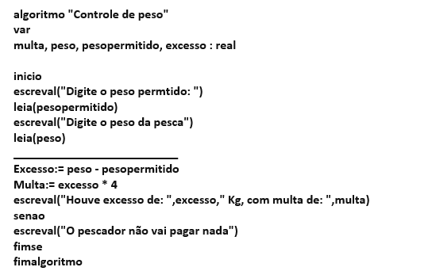

Slide 5
se(peso>excesso)entao
se(pesopermitido<peso)entao
se(pesopermitido>50)entao
se(peso<pesopermitido)entao
se(peso>=50)entao

Slide 6
Questão 2

Slide 7
As estruturas de repetição também são conhecidas como laços (loops) e são utilizadas para executar, repetidamente, uma instrução ou bloco de instruções enquanto determinada condição estiver sendo satisfeita. Dada a estrutura de repetição abaixo, demonstrada em um fluxograma, responda qual é a alternativa correta:
O número de vezes que a estrutura de repetição será executada; Quais os valores impressos; Valor final de X

Slide 8
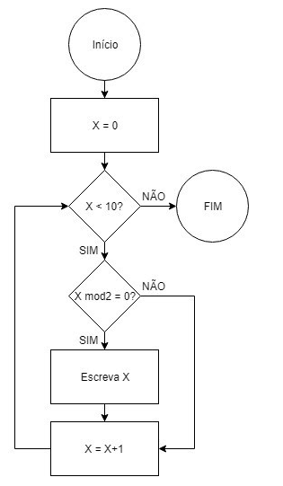

Slide 9
10; pares de 0 a 10; 9
10; pares e ímpares de 0 a 9; 10
10; pares de 0 a 8; 10
10; ímpares de 0 a 9; 10
9; pares e ímpares de 0 a 10; 10

Slide 10
Questão 3

Slide 11
As estruturas de repetição funcionam de acordo com uma condição do tipo “até quando”, “enquanto”, etc. De acordo com a imagem abaixo, responda:
Quais os valores finais de X e Y respectivamente nessa estrutura de repetição?

Slide 12
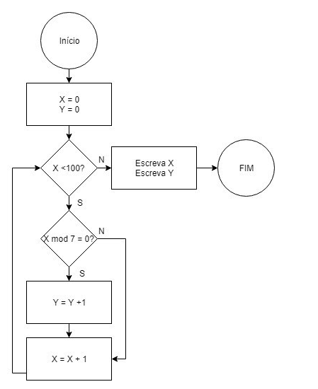

Slide 13
100 e 15
0 e 100
101 e 14
100 e 14
99 e 7

Slide 14
Questão 4

Slide 15
Para explicar para seus alunos, ainda iniciantes na área, a lógica utilizada para definir seus conceitos, Laura decidiu apresentar-lhes o fluxograma que representa seus critérios de tomada de decisão. Dado o fluxograma abaixo, selecione a opção correta para a saída de acordo com as entradas definidas por N1, N2 e N3:

Slide 16
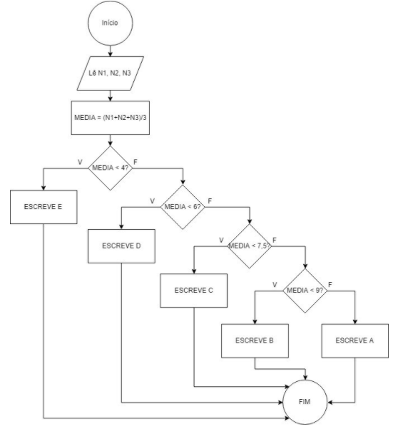

Slide 17
N1 = 4, N2 = 8, N3 = 9, Saída = Escreve B
N1 = 8,N2 = 4, N3 = 3, Saída = Escreve C
N1 = 3, N2 = 6, N3 = 9, Saída = Escreve D
N1 = 10, N2 = 9, N3 = 2, Saída = Escreve D
N1 = 10, N2 = 8, N3 = 6, Saída = Escreve B

Slide 18
https://i4ds.github.io/CargoBot/?state=1

Slide 19



Slide 20


